Slide 1
TP Projet Parking
par
Théo HUCHARD
Luc LEVEQUE
Moni CHHUON

Slide 2
Sommaire
Présentation – Problématique
Architecture
Arborescence
Base de donnée
Liste des variables essentielles
Listes tâches à réaliser
Fonctionnalités

Slide 3
Présentation - Problématique
Réaliser un site de réservation de places de parking
Utilisation de design pattern MVC (Models / Views / Controllers)
Mise en place d’une solution de partage pour faciliter le travail de groupe en temps réel

Slide 4
Architecture
Choix de l’architecture MVC
Model
View
Controller
Architecture populaire et rapide à prendre en main

Slide 5
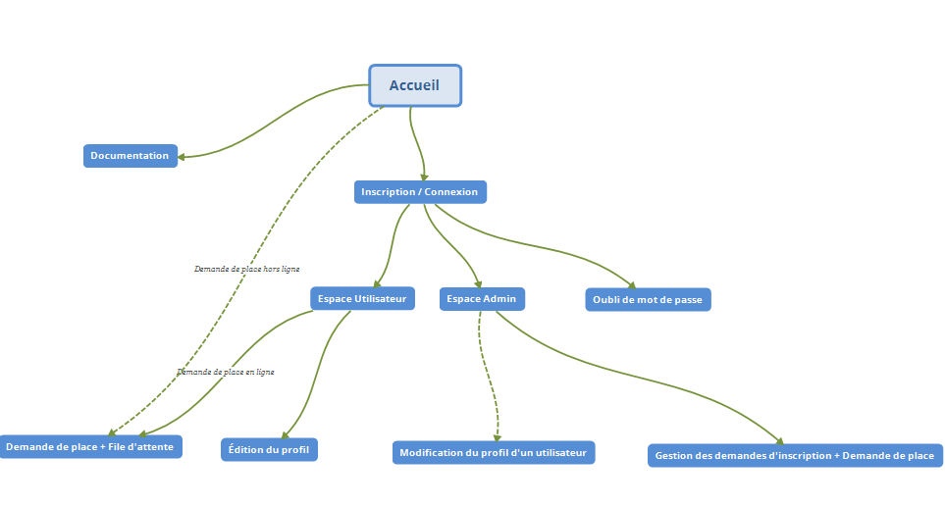
Arborescence

Slide 6
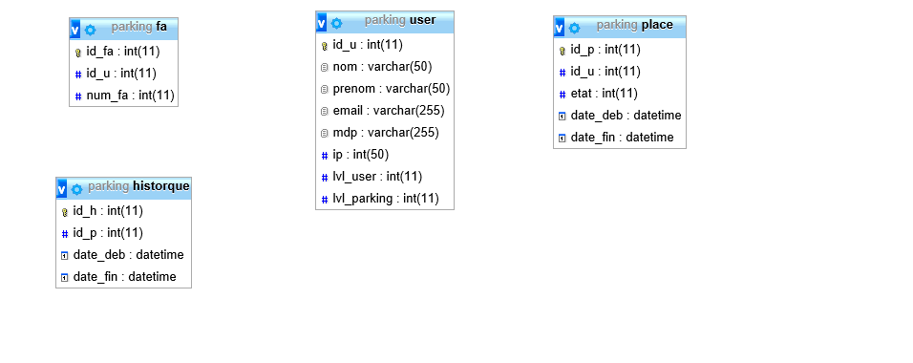
Base de donnée

Slide 7
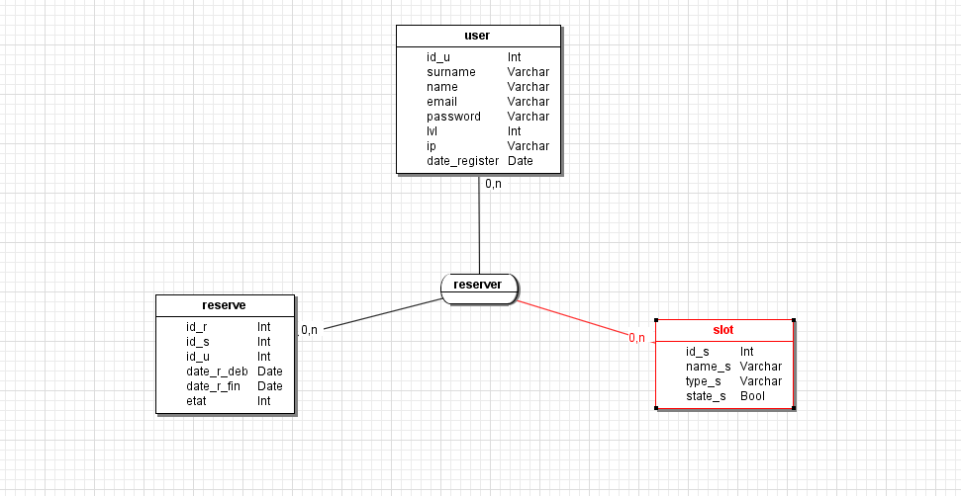
Base de donnée

Slide 8
Variables essentielles
state_s (table slot)
0 = disponible
1 = occupée
etat (reserve)
0 = demande en cours
1 = demande acceptée
2 = demande refusée
lvl (user)
0 = demande en cours
1 = demande acceptée
2 = admin

Slide 9
Liste des tâches à réaliser
Analyse des besoins en fonctions des demandes
Séparation et répartitions des tâches
Création de la base de données adaptée
Installation de GitHub
Premier Commit avec la BDD et la première version de l’architecture
Création du repository local dans chacun des PC des contributeurs
Création de la documentation qui sera mise à jour en même temps que les modifs
Création des premières pages (accueil, connexion, inscription, administration) accessibles selon le niveau utilisateurs (user or Admin)
Création des fonctionnalités demandés (réservation, attribution des places etc,)
Création du powerpoint

Slide 10
Fonctionnalités
Connexion
Inscription
Réservation
Modification infos personnelles
Admin :
Acceptation/refus des demandes d’inscription
Acceptation/refus des demandes de réservation

